Slide 1

质量管理 · 年度复盘
医院质量管理年度汇报
一年查出来的问题，和真正改掉的毛病
2026年10月18日 · 974工具箱

Slide 2

01
质量不是查出来的
02
各季度手卫生依从率（%） · 趋势变化
CONTENTS
03
这一年查了什么
目录
04
年度关键指标
05
趋势变化 · 累计走势
06
改掉的和没改掉的
974工具箱
974工具箱
医院质量管理年度汇报
医院质量管理年度汇报
02 / 19
02 / 19

Slide 3

974工具箱 · 预览版
974工具箱 · 预览版
结论
PART 01
· 查了什么：范围、轮次、条目数。
质量不是查出来的
· 改了什么：只讲真改掉的。
图注：配图为版式示意，数据与说明以正文为准
是每一个班次、每一次操作里做出来的
974工具箱

Slide 4
DATA STORY
各季度手卫生依从率（%） · 趋势变化
最大值
974工具箱 · 预览版
974工具箱 · 预览版
Q1
68
22%
Q2
74
24%
Q3
79
26%
Q4
84
28%
读图
以「Q1」为 100 基准，条形长度按比例换算；占比为该项在合计中的份额
974工具箱
974工具箱
医院质量管理年度汇报
医院质量管理年度汇报
04 / 19
04 / 19

Slide 5

974工具箱 · 预览版
974工具箱 · 预览版
CHAPTER 03
这一年查了什么
全年质控检查 12 轮，覆盖 38 个科室，问题条目 2140 条。查的不是台账齐不齐，是床旁做到了没有：手卫生、查对、危急值、病历时限四项重点。
974工具箱 · 预览版
974工具箱 · 预览版
974工具箱
05 / 19
974工具箱

Slide 6

974工具箱 · 预览版
974工具箱 · 预览版
KEY NUMBER
84%
年度关键指标
974工具箱 · 预览版
974工具箱 · 预览版
· 96% 危急值处置率
· 12% 同类事件重复占比
06 / 19
974工具箱

Slide 7
DATA STORY
趋势变化 · 累计走势
974工具箱 · 预览版
Q1
68
22% of total
22%
Q2
74
24% of total
Q1 占比
Q3
79
26% of total
Q4
84
28% of total
974工具箱
974工具箱
医院质量管理年度汇报
医院质量管理年度汇报
07 / 19
07 / 19

Slide 8

974工具箱 · 预览版
974工具箱 · 预览版
CHAPTER 06
改掉的和没改掉的
手卫生依从率从 68% 提到 84%，危急值 30 分钟处置率到 96%。病历时限还是老样子，卡在夜班和出院那两天。不是态度问题，是人手不够。
974工具箱 · 预览版
974工具箱 · 预览版
974工具箱
08 / 19
974工具箱

Slide 9

974工具箱 · 预览版
974工具箱 · 预览版
CHAPTER 07
不良事件怎么看
974工具箱 · 预览版
974工具箱 · 预览版
全年上报 419 例，主动上报比例从三成升到六成。上报多了不是变糟，是敢说了。真该盯的是重复发生的同类事件，占了 12%。
974工具箱
09 / 19
974工具箱

Slide 10
CHAPTER 08
三个抓手
01
02
03
检查标准化
问题闭环
培训到岗
四项重点统一表格，查到哪条写哪条，不再凭印象打分。
每条问题定责任人和期限，超期自动提醒到科室主任。
新入职先过四项操作考核，不合格不上岗，老员工每年复训。
974工具箱
974工具箱
医院质量管理年度汇报
医院质量管理年度汇报
10 / 19
10 / 19

Slide 11

974工具箱 · 预览版
CHAPTER 09
明年三件事
974工具箱 · 预览版
夜班配专职病历录入；高风险科室推床旁交接清单；不良事件按根因归类，同类事件第二次发生必须开分析会。
974工具箱
11 / 19

Slide 12

CHAPTER 10
汇报要说清的三件事
974工具箱 · 预览版
974工具箱 · 预览版
974工具箱 · 预览版
974工具箱
01 查了什么
02 改了什么
03 还差什么
范围、轮次、条目数。
只讲真改掉的。
差距量化到科室。
974工具箱
974工具箱
医院质量管理年度汇报
医院质量管理年度汇报
12 / 19
12 / 19

Slide 13
CHAPTER 11
构成占比
974工具箱 · 预览版
结论
· 「Q4」占比最高，约 28%，是本页结构里的主要构成。
· 其余 3 项合计约 72%，可按占比高低分优先级投入。
974工具箱
974工具箱
医院质量管理年度汇报
医院质量管理年度汇报
13 / 19
13 / 19

Slide 14



CHAPTER 12
三个可复制的小改进
974工具箱 · 预览版
974工具箱 · 预览版
974工具箱 · 预览版
974工具箱
974工具箱
974工具箱
查
记
改
床旁看执行。
问题写具体。
定人到期限。
974工具箱
974工具箱
医院质量管理年度汇报
医院质量管理年度汇报
14 / 19
14 / 19

Slide 15



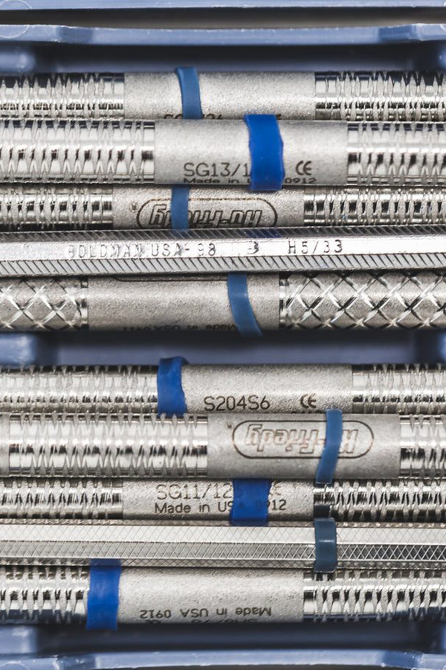

CHAPTER 13
三个可复制的小改进 · 其二
974工具箱 · 预览版
974工具箱 · 预览版
974工具箱 · 预览版
974工具箱
974工具箱
974工具箱
974工具箱
974工具箱
1
2
3
4
5
查
记
改
检查标准化
问题闭环
974工具箱
974工具箱
医院质量管理年度汇报
医院质量管理年度汇报
15 / 19
15 / 19

Slide 16
CHAPTER 14
构成占比 · 趋势变化
974工具箱 · 预览版
974工具箱 · 预览版
结论
· 从「Q1」到「Q4」，指标上升 16。
· 峰值在「Q4」（84），谷值在「Q1」（68）。
974工具箱
974工具箱
医院质量管理年度汇报
医院质量管理年度汇报
16 / 19
16 / 19

Slide 17

CHAPTER 15
年度关键指标
974工具箱 · 预览版
974工具箱 · 预览版
974工具箱 · 预览版
974工具箱
01 84% 手卫生依从率
02 96% 危急值处置率
03 12% 同类事件重复占比
改善主要来自病区洗手液点位补齐和每月抽查公示…
从接到报告到处置 30 分钟内完成，超时工单逐条回看原因。
同一根因第二次出现，说明整改只改了表面，明年按类归并整治。
974工具箱
974工具箱
医院质量管理年度汇报
医院质量管理年度汇报
17 / 19
17 / 19

Slide 18
SUMMARY
总结与下一步
01
这一年查了什么
02
改掉的和没改掉的
03
不良事件怎么看
04
明年三件事
下一步
按既定节奏推进，持续迭代优化
医院质量管理年度汇报

Slide 19

谢谢
请各位指正

